Slide 1


mezclas
QUÍMICA I
Universidad Autónoma del Estado de México
Dirección del Nivel Medio Superior
Plantel “Dr. Pablo González Casanova”
tercer Semestre
Química I
Módulo IV
2017

Slide 2
Autor:
Fernando Becerril Morales

Slide 3
Módulo IV. Mezclas
Universidad Autónoma del Estado de México
Dirección del Nivel Medio Superior
Plantel “Dr. Pablo González Casanova”
Química I
2017

Slide 4
Guion Explicativo
Esta presentación tiene la intención de funcionar como un material de apoyo para los alumnos de tercer semestre que cursan la materia de Química I. El alumno puede consultar esta presentación reiteradamente para resolver dudas. Muestra una descripción de cada uno de los contenidos del Módulo IV.
Se describen los diferentes tipos de mezclas, así como sus propiedades principales, los métodos de separación de mezclas, la concentración de soluciones y las distintas maneras de expresar y determinar la concentración de una solución.

Slide 5
DISOLUCIONES, COLOIDES Y SUSPENSIONES

Slide 6
Disolución
Es una mezcla homogénea en la que se encuentran dos o más sustancias puras; su composición puede variar dentro de ciertos límites.

Slide 7
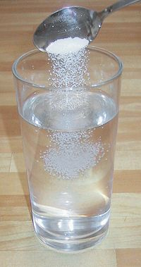
Disolución
Consiste en un soluto, o más, disuelto en un disolvente.
Disolvente: Sustancia disolvente en una disolución; por lo general presente en mayor cantidad que el soluto
Soluto: Sustancia disuelta en una disolución; por lo regular presente en menor cantidad que el disolvente.

Slide 8
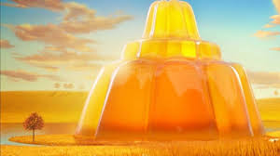
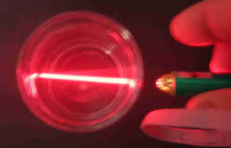
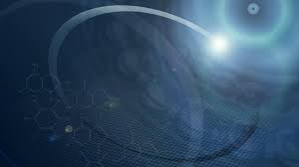
Coloide
Dispersión de partículas de una sustancia (fase dispersa) entre un medio dispersor, formado por otra sustancia, no presentan sedimentación al dejar la mezcla en reposo.
Esta formado por dos fases:
Fase dispersante
Fase dispersa

Slide 9
Fase dispersante
Es la sustancia en la cual se encuentran distribuidas las partículas coloidales, es similar al disolvente de una disolución

Slide 10
Fase dispersa
Son las partículas coloidales y tienen un diámetro en el rango de 1000 a 20,000 pm de diámetro, son similares al soluto de una disolución

Slide 11
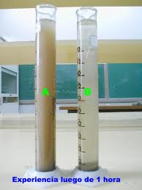
Suspensión
Son mezclas heterogéneas formadas por una fase dispersa, es decir, un soluto sólido insoluble y una fase dispersante, representada por un líquido. Las partículas en la fase dispersa con mayores a 100 nanómetros de tamaño, pueden observarse a simple vista y sedimentan cuando la suspensión está en reposo.
Tiene aspecto opaco como, por ejemplo, aceite en agua, jugos de frutas, arcilla en agua, pinturas, etc.

Slide 12
Métodos de separación de mezclas
Los métodos de separación de mezclas se basan en las diferentes propiedades físicas de sus componentes:
Punto de fusión, punto de ebullición, densidad, presión de vapor, solubilidad, etc.

Slide 13
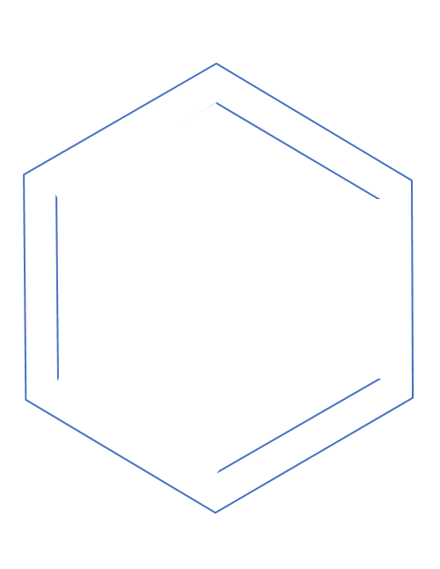
Métodos de separación de mezclas
Cristalización
Centrifugación
Filtración
Destilación
Decantación
Sublimación
Cromatografía
Evaporación
Tamizado
Magnetismo

Slide 14
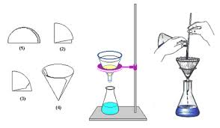
Filtración
Una mezcla que tiene un componente líquido y otro que es un sólido no soluble en dicho líquido, se puede separar por filtración. Aquí la propiedad aprovechada es la solubilidad.

Slide 15
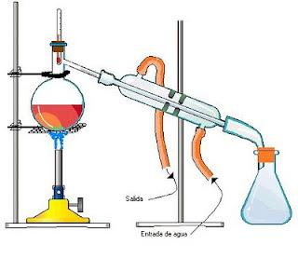
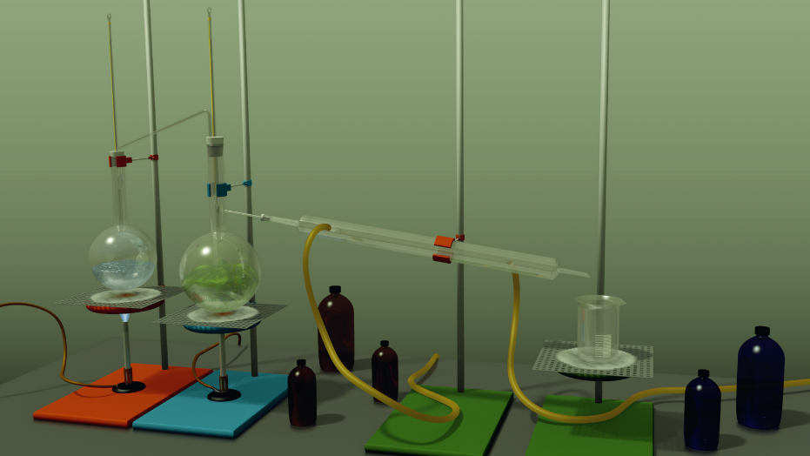
Destilación
Toma como base los diferentes puntos de ebullición de los componentes líquidos de la mezcla. El más volátil se separa primero y luego lo irán haciendo los menos volátiles. Existe primero la vaporización y después la condensación.

Slide 16
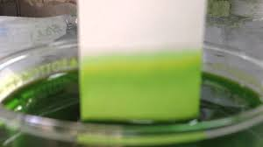
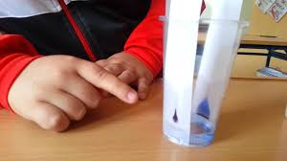
Cromatografía
Consiste en separar la mezcla utilizando dos fases: una estacionaria y una móvil, al ponerse en contacto, la fase móvil se desplaza a través del material estacionario y sus diversos componentes avanzan a distintas velocidades dejando tras de sí bandas de colores, que contienen los distintos componentes de la fase móvil.

Slide 17
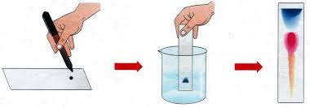
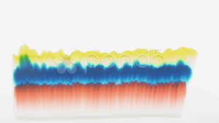
Filtración
Fase estacionaria: medio poroso como papel, placa cubierta con material especial o columna rellena (generalmente sílica gel)
Fase móvil: disolvente apropiado a las propiedades de la muestra

Slide 18
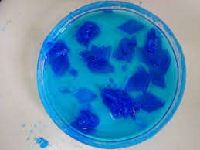
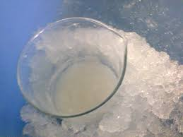
Cristalización
Se utiliza cuando se requiere obtener una sustancia con alto grado de pureza o separar el disolvente del sólido disuelto.
La mezcla se calienta lo suficiente para evaporar el disolvente y los cristales quedan como residuo sólido.

Slide 19
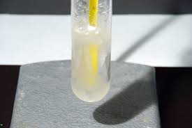
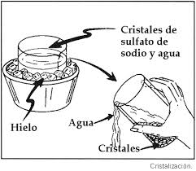
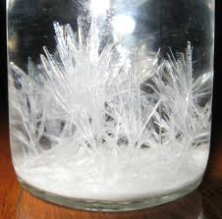
Cristalización
También se puede inducir la cristalización mediante el enfriamiento de la mezcla, por fricción o por la “siembra” de cristales iguales al sólido disuelto

Slide 20
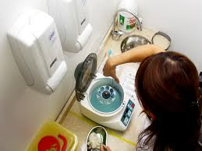
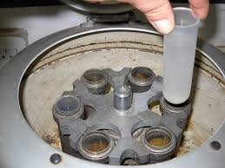
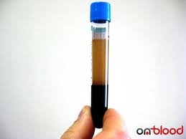
Centrifugación
Se utiliza cuando se tiene un sólido insoluble que se encuentra disperso en un líquido de alta densidad. Debido a la viscosidad del líquido, la sedimentación es difícil.

Slide 21
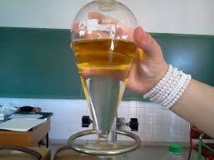
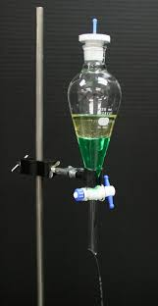
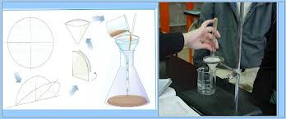
Decantación
Se utiliza para separar dos líquidos no miscibles o un sólido insoluble sedimentado en la mezcla con un líquido.

Slide 22
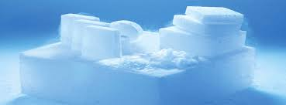
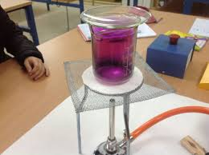
Sublimación
Se calienta la mezcla de dos o más sólidos y separándose aquel que tiene la propiedad de sublimar (como el yodo, CO₂ sólido, alcanfor), recuperándolo en otro recipiente o dispositivo.

Slide 23

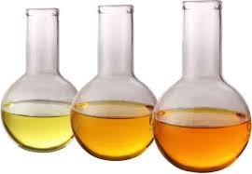
Concentración
Es la medida de la cantidad de soluto contenida en una determinada cantidad de disolvente o disolución.

Slide 24
Disoluciones
Disoluciones no saturada: en la cual la concentración de soluto es menor a la que tiene una disolución saturada bajo las mismas condiciones

Slide 25
Disoluciones
Disoluciones saturada: es la que contiene tanto soluto como puede hallarse disuelto en el disolvente según los medios ordinarios. El soluto disuelto se encuentra en equilibrio dinámico con el soluto sin disolver.

Slide 26
Disoluciones
Disoluciones sobre saturada: en la cual la concentración del soluto es mayor que la presente en la disolución saturada bajo las mismas condiciones. Es inestable y puede convertirse en disolución saturada si se “siembra” un cristal de soluto. El exceso de soluto se cristaliza separándose de la disolución.

Slide 27
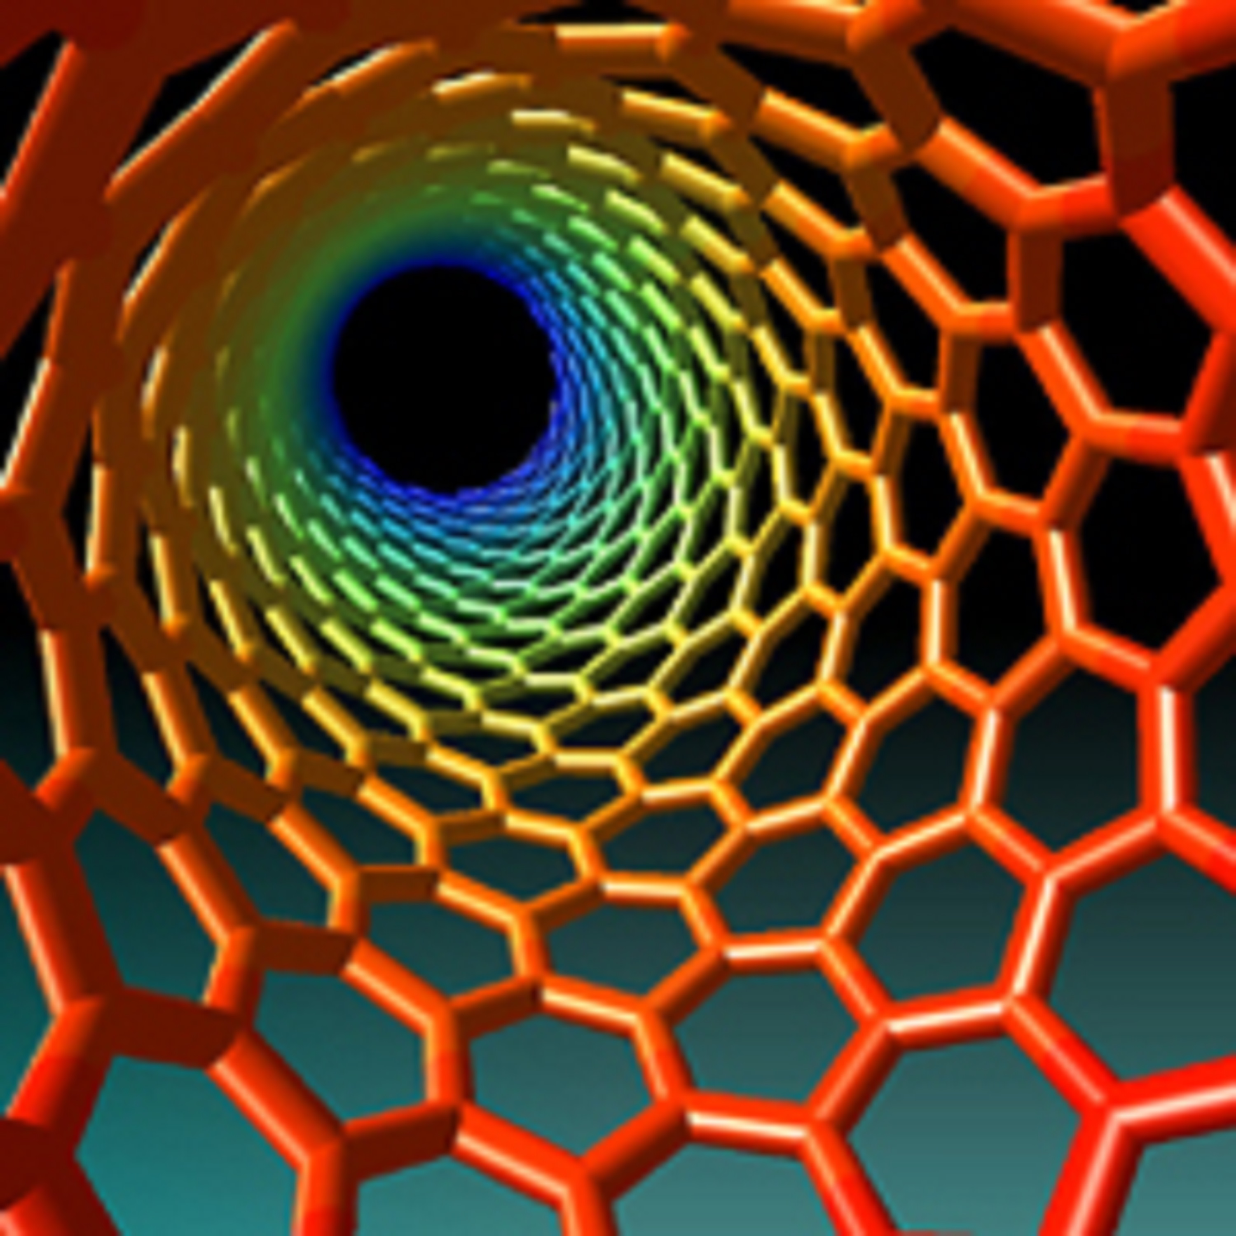

Formas de expresar la concentración
Porcentaje
masa – masa (m/m)
volumen – volumen (v/v)
masa – volumen (m/v)
Partes por millón (ppm)

Slide 28
Formas de expresar la concentración
Molaridad (M)
Normalidad (N)
Molalidad (m)

Slide 29
Molaridad (M)
Se define como la cantidad de moles de soluto en un litro de disolución.
Unidades: mol/L

Slide 30
Molaridad (M)
Calcula el pm sumando las masas atómicas de todos los elementos en el compuesto
Debes utilizar tu tabla periódica para obtener la masa atómica de cada elemento

Slide 31
Molaridad (M)
Alternativamente puedes utilizar la siguiente expresión para calcular la concentración molar
Recuerda que el volumen debe estar en litros:
1 L = 1000 mL

Slide 32
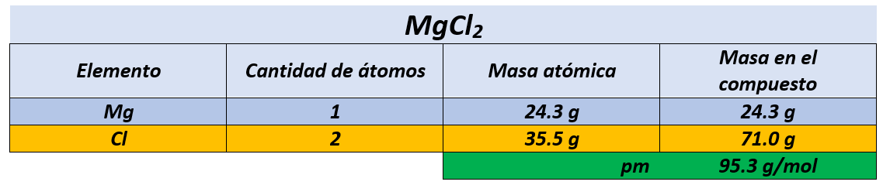
Molaridad (M)
Ejemplo: determina la concentración molar de una disolución preparada con 1.2 g de MgCl₂ y que se aforó a 250 mL. Asume pureza del reactivo de 100 %.

Slide 33
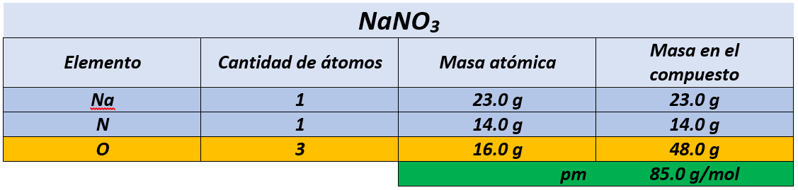
Molaridad (M)
Ejemplo: determina la masa de reactivo de NaNO₃ que se requiere para preparar 500 mL de una disolución 0.0125 M de NaNO₃ en agua destilada. El reactivo tiene una pureza del 97.5 % en masa.

Slide 34
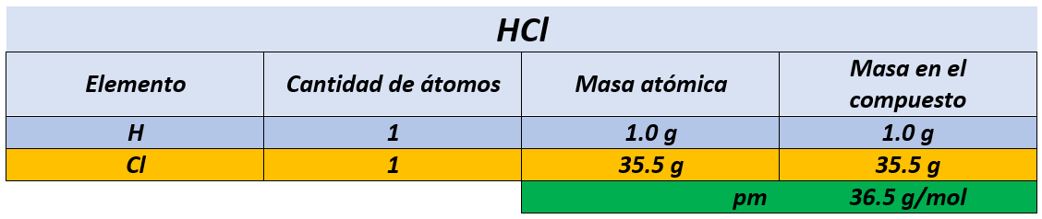
Molaridad (M)
Ejemplo: determina la concentración molar de 250 mL de una disolución preparada con 1.5 mL de reactivo de HCl (d = 1.19 g/mL y pureza de 37 %).

Slide 35
Partes por Millón (ppm)
Se define como la cantidad de miligramos de soluto en un litro de disolución.
Es independiente de la naturaleza química del soluto.
Unidades: mg/l o ppm

Slide 36

Partes por Millón (ppm)
Se utiliza generalmente cuando la cantidad de soluto es muy baja
Recuerda para convertir de g a mg: 1000 mg = 1 g
También

Slide 37

Partes por Millón (ppm)
Ejemplo: determina la concentración en partes por millón de una disolución que contiene 0.067 g de HNO₃ en 500 mL de agua.

